Slide 1
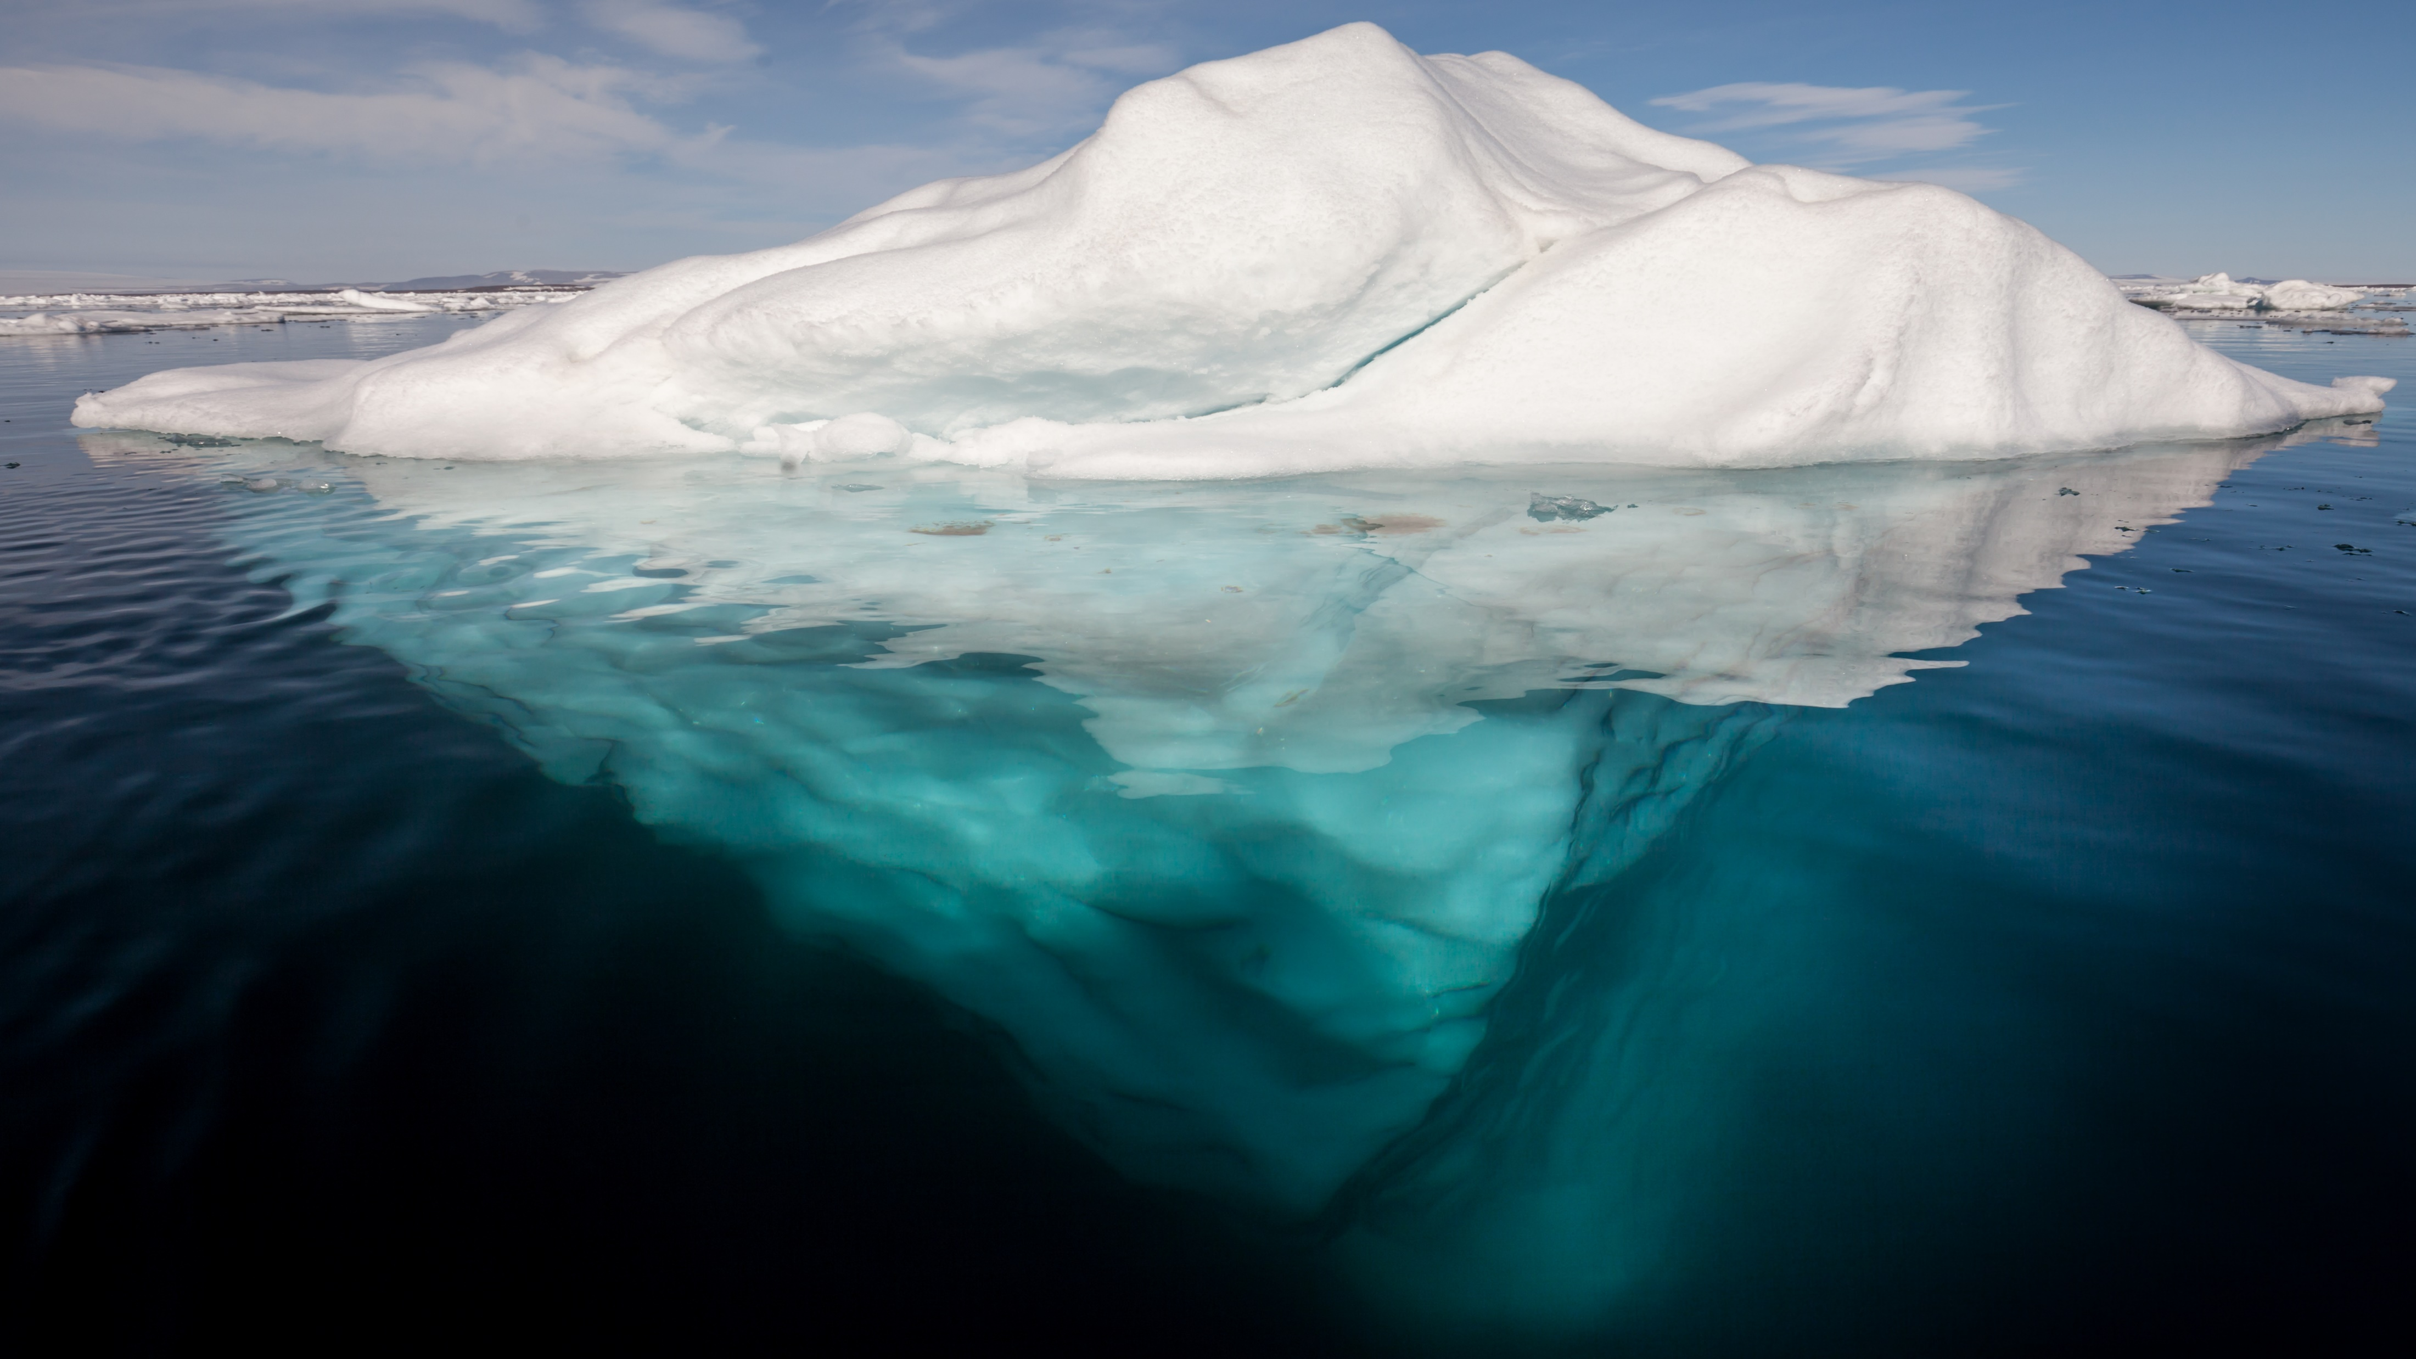

I progetti Wikimedia per l’ambiente e per la divulgazione polare
Francisco Ardini
«Da Novi ai poli e ritorno»
Novi Ligure, 16 ottobre 2021

Slide 2
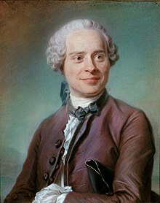
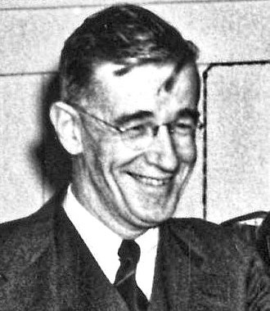
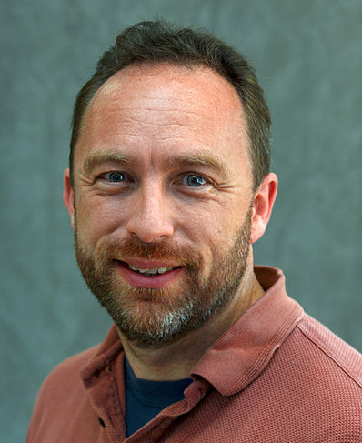
La conoscenza…
Fin dall’epoca antica l’uomo ha avvertito la necessità di creare un compendio universale del sapere
L'opera che iniziamo [...] in quanto enciclopedia, deve esporre quanto più è possibile l'ordine e la connessione delle conoscenze umane.
(Jean le Rond d'Alembert, discorso preliminare del primo volume dell'Encyclopédie, 1751)
Nel XX secolo si è resa evidente la necessità di favorire lo scambio di dati e informazioni tra gli studiosi
Compariranno tipi di enciclopedie confezionate con una rete di nuovi percorsi associativi che le collegano, pronte ad essere inserite in memex e qui ampliate.
(Vannevar Bush, As We May Think, The Atlantic Monthly, luglio 1945)
Nel nuovo millennio si va oltre: ognuno può contribuire alla condivisione del sapere mondiale
Immagina un mondo in cui ogni persona sul pianeta possa avere libero accesso a tutto il patrimonio della conoscenza umana.
(Jimbo Wales)

Slide 3


La conoscenza libera!
«Solo la conoscenza comune salvaguarda le pari opportunità di tutti gli uomini riguardo all'accesso all'informazione, all'educazione e alla conoscenza.»
https://meta.wikimedia.org/wiki/Free_knowledge_based_on_Creative_Commons_licenses/it
«[...] il miglior modo per produrre e disseminare la conoscenza è fare in modo che la maggioranza delle persone possa liberamente prendervi parte.»
https://www.wikimedia.it/chi-siamo/

Slide 4

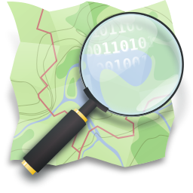

Progetti Wikimedia
Wikipedia
Ovvero: raccogliere e condividere il sapere in tanti modi diversi
Commons
Wikibooks
Wikisource
Wikiquote
Wikinotizie
Wikispecies
Wikizionario
Wikidata
OpenStreetMap
Vikidia
Wikiversità
Wikivoyage
Notes:
4
4
4
4

Slide 5

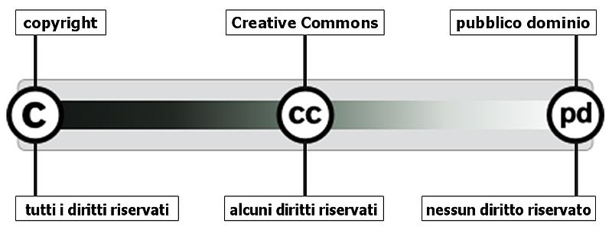
Liberi di condividere…
La licenza CC BY-SA si legge così:
CC Creative Commons
BY Attribution → riconoscere la paternità
SA Share Alike → condividere alle stesse condizioni
https://creativecommons.org/licenses/by-sa/4.0/deed.it

Slide 6
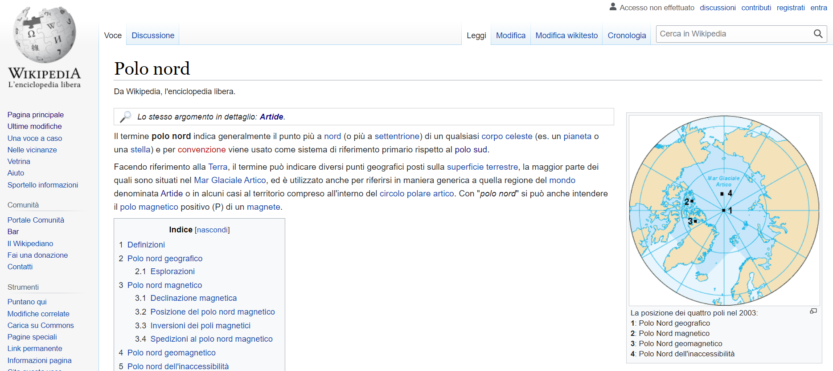
…e liberi di contribuire!
Vedo un errore o una mancanza? Clicco su «modifica», eseguo la modifica e salvo la pagina
Notes:
6

Slide 7
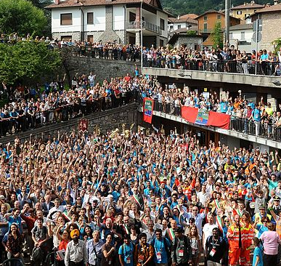

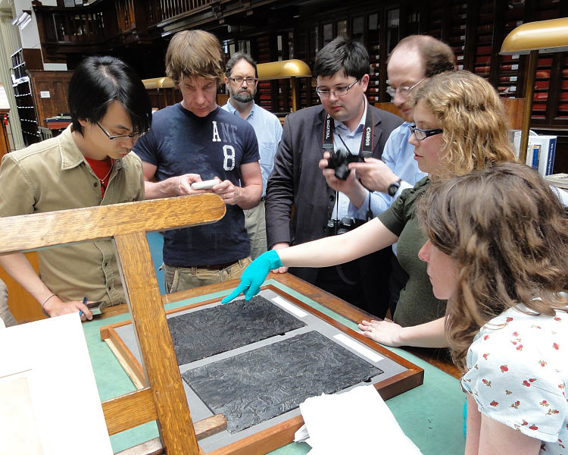
Chi gestisce i progetti Wikimedia?
I contenuti sono curati da una comunità di volontari. Non c’è una redazione editoriale!
I siti sono sostenuti dalla Wikimedia Foundation, fondazione senza fini di lucro nata il 20 giugno 2003.

Slide 8
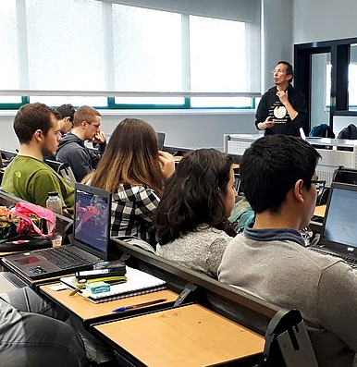
Quale impatto hanno?
Internet encyclopaedias go head to head
Jim Giles
Nature, vol. 438, pp. 900–901 (2005)
https://www.nature.com/articles/438900a
Science Is Shaped by Wikipedia: Evidence From a Randomized Control Trial
Neil Thompson, Douglas Hanley
MIT Sloan Research Paper No. 5238-17, 13-02-2018
https://papers.ssrn.com/sol3/papers.cfm?abstract_id=3039505

Slide 9

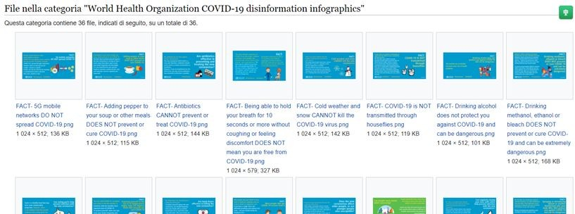
Quale impatto hanno?
The World Health Organization and Wikimedia Foundation expand access to trusted information about COVID-19 on Wikipedia
Wikimedia Foundation, 22-10-2020
https://wikimediafoundation.org/news/2020/10/22/world-heal th-organization-and-wikimedia-foundation-expand-access/

Slide 10
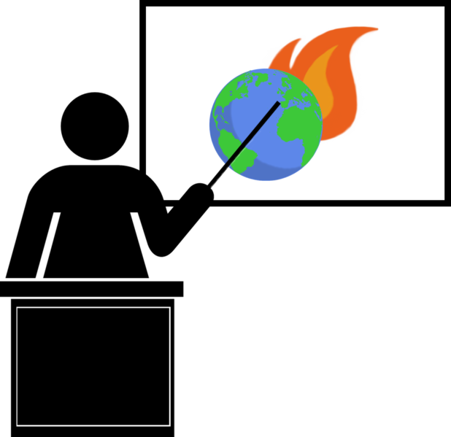
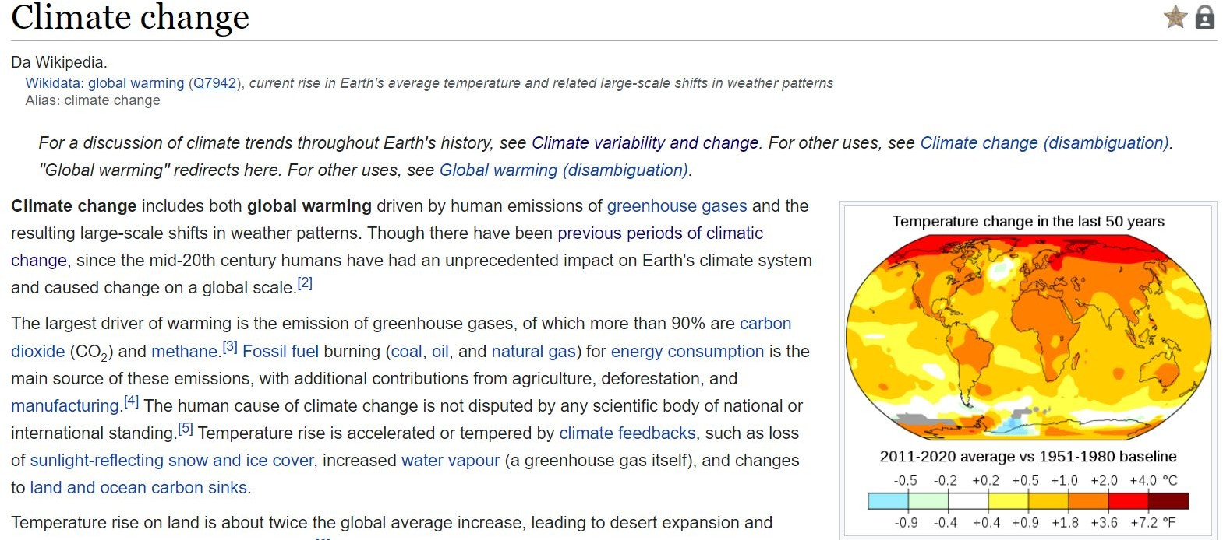
Quale impatto hanno?
The guardians of Wikipedia's climate page
An intensely devoted core keeps a bastion of climate science honest
Mashable, 11-11-2020
https://mashable.com/feature/climate-change-wikipedia/

Slide 11
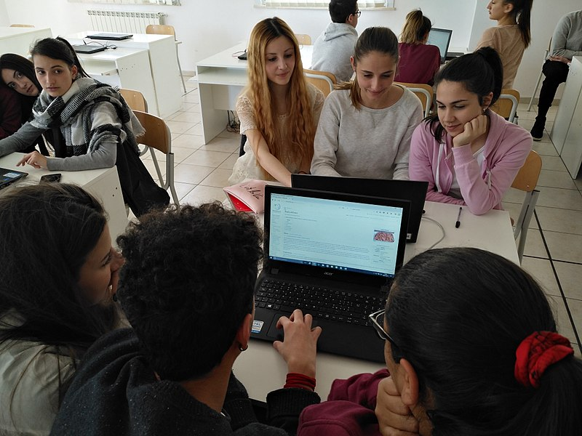
«E noi cosa possiamo fare?»
Notes:
11

Slide 12
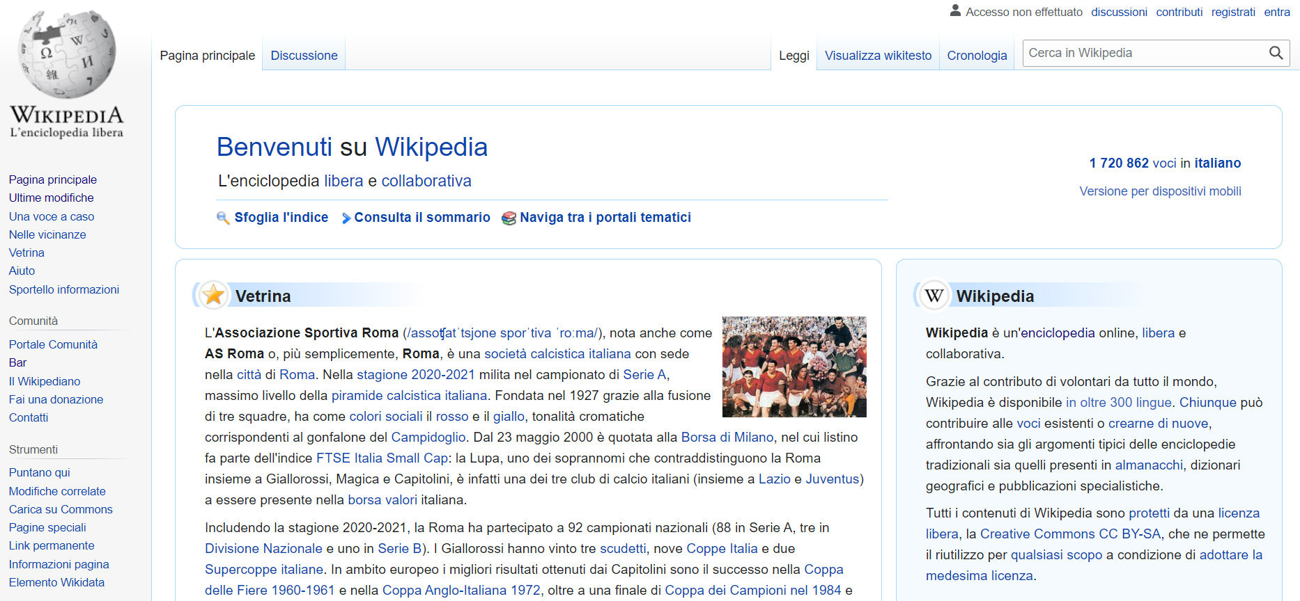
Wikipedia
https://it.wikipedia.org
Enciclopedia on-line libera, collaborativa e multilingue.
L’enciclopedia più grande mai scritta (più di 55 milioni di voci, più di 300 lingue), la più consultata opera di riferimento generalista di Internet

Slide 13
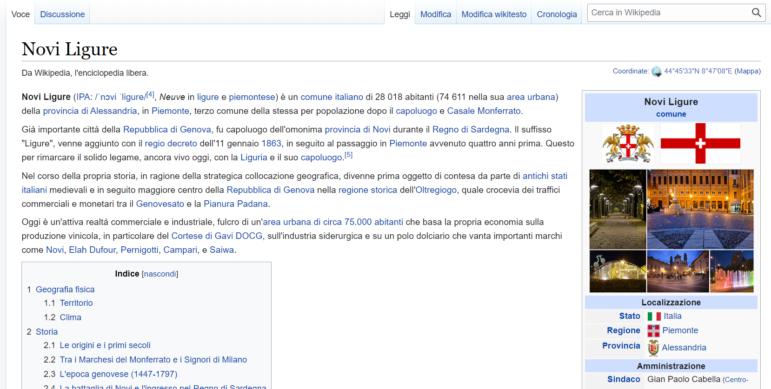
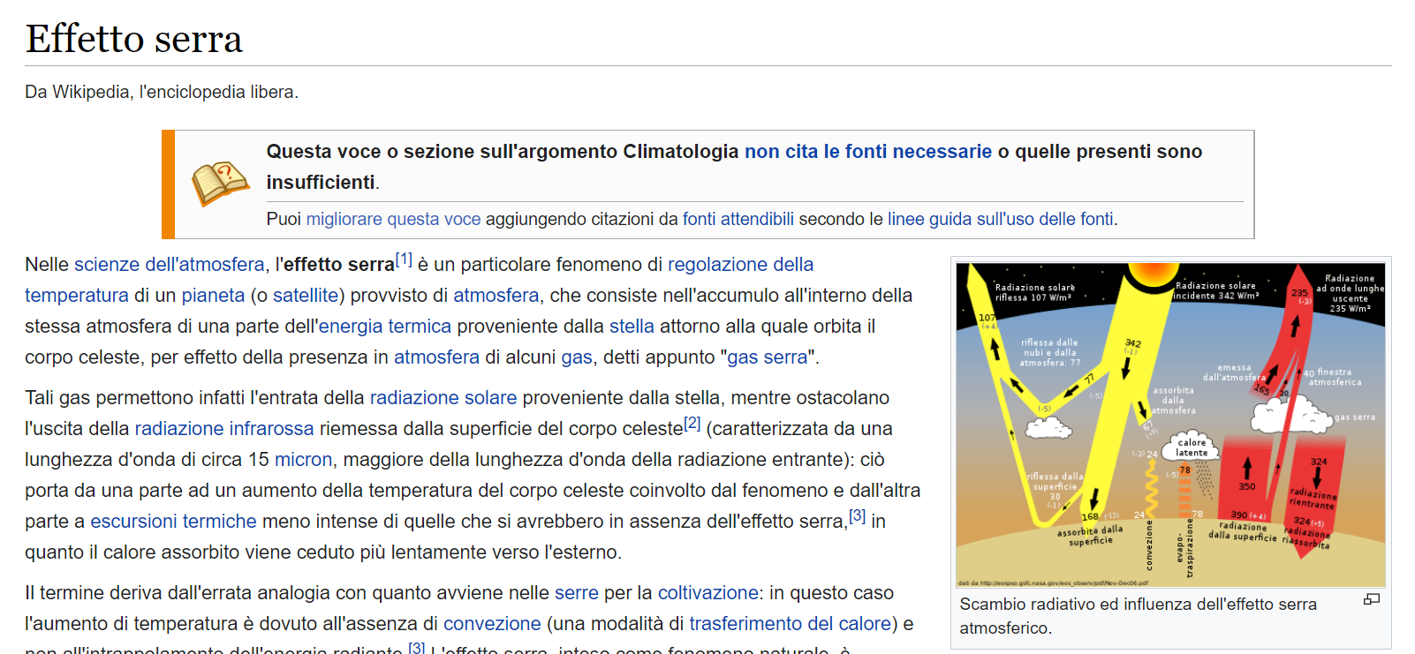

Cosa si può fare su Wikipedia?
Ampliare o scrivere voci enciclopediche

Slide 14
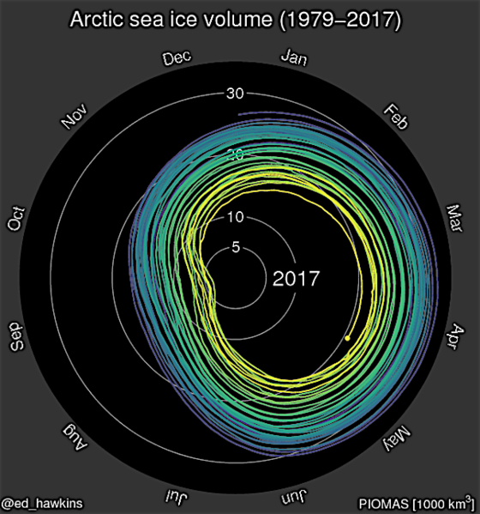
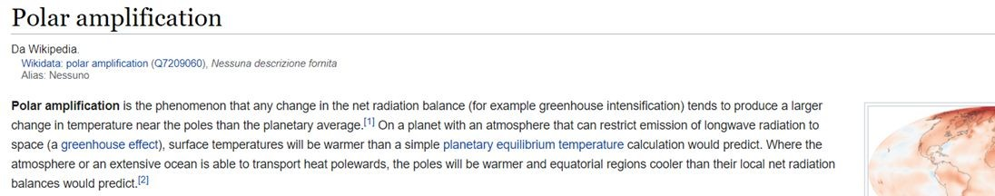
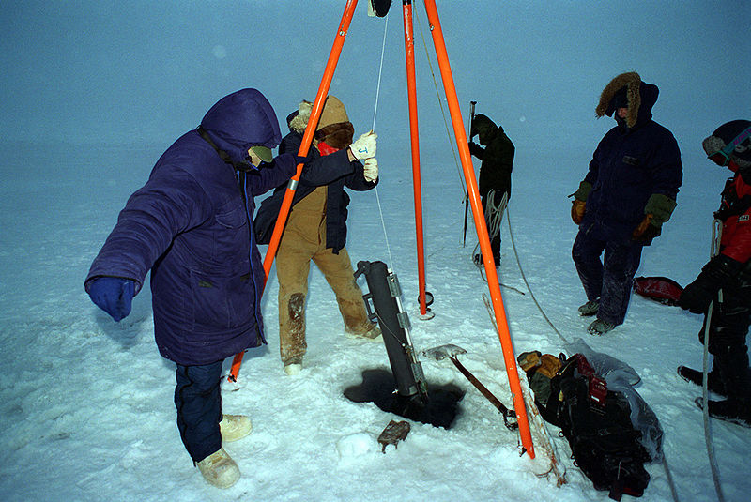
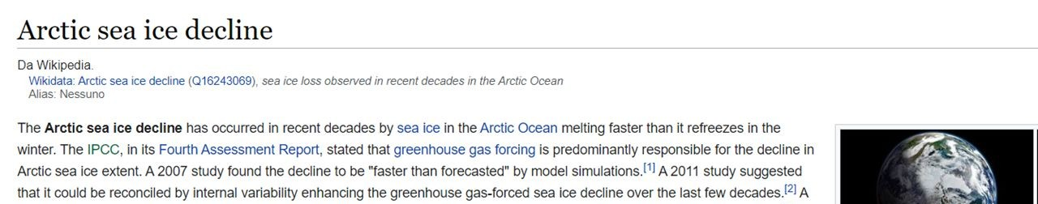
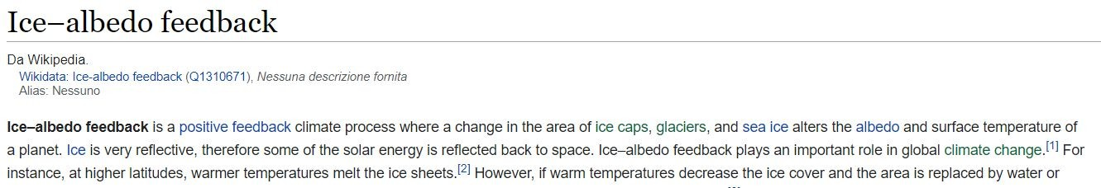
Perché non migliorare o creare voci sull’acquisizione di dati oceanografici?
Ma su Wikipedia in italiano ci sono carenze anche riguardo cambiamenti climatici o navi da ricerca, il lavoro non manca mai.
Esempi:
Acquisizione di dati oceanografici
Cambiamenti climatici
Stazioni di ricerca polari
Navi da ricerca oceanografiche

Slide 15
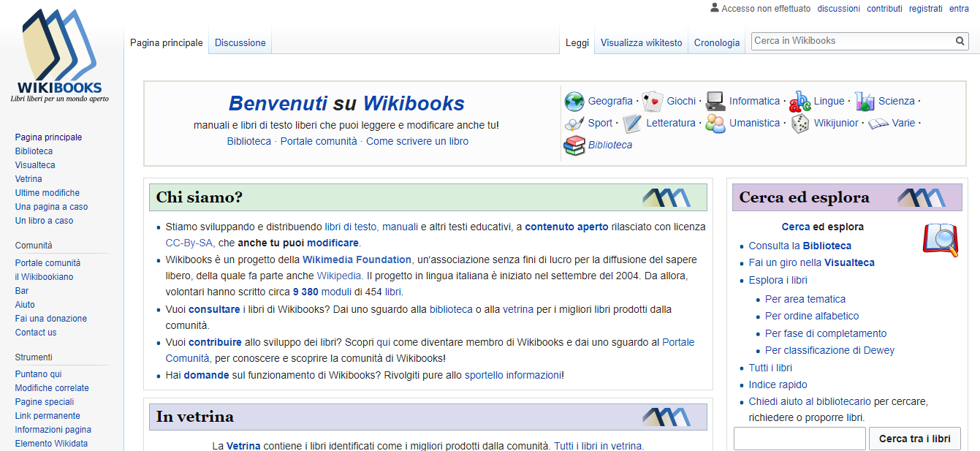
Wikibooks
https://it.wikibooks.org
Raccolta di e-book, libri di testo e manuali realizzati dagli utenti

Slide 16
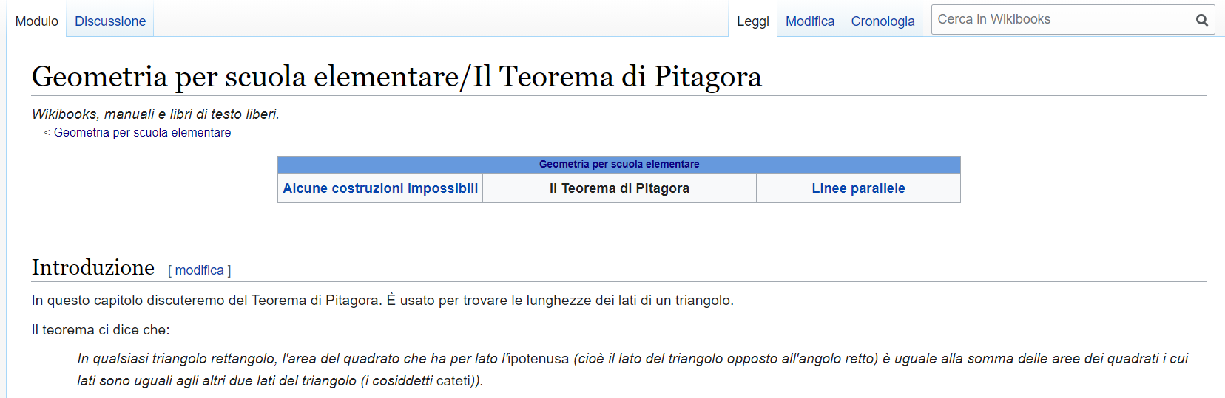
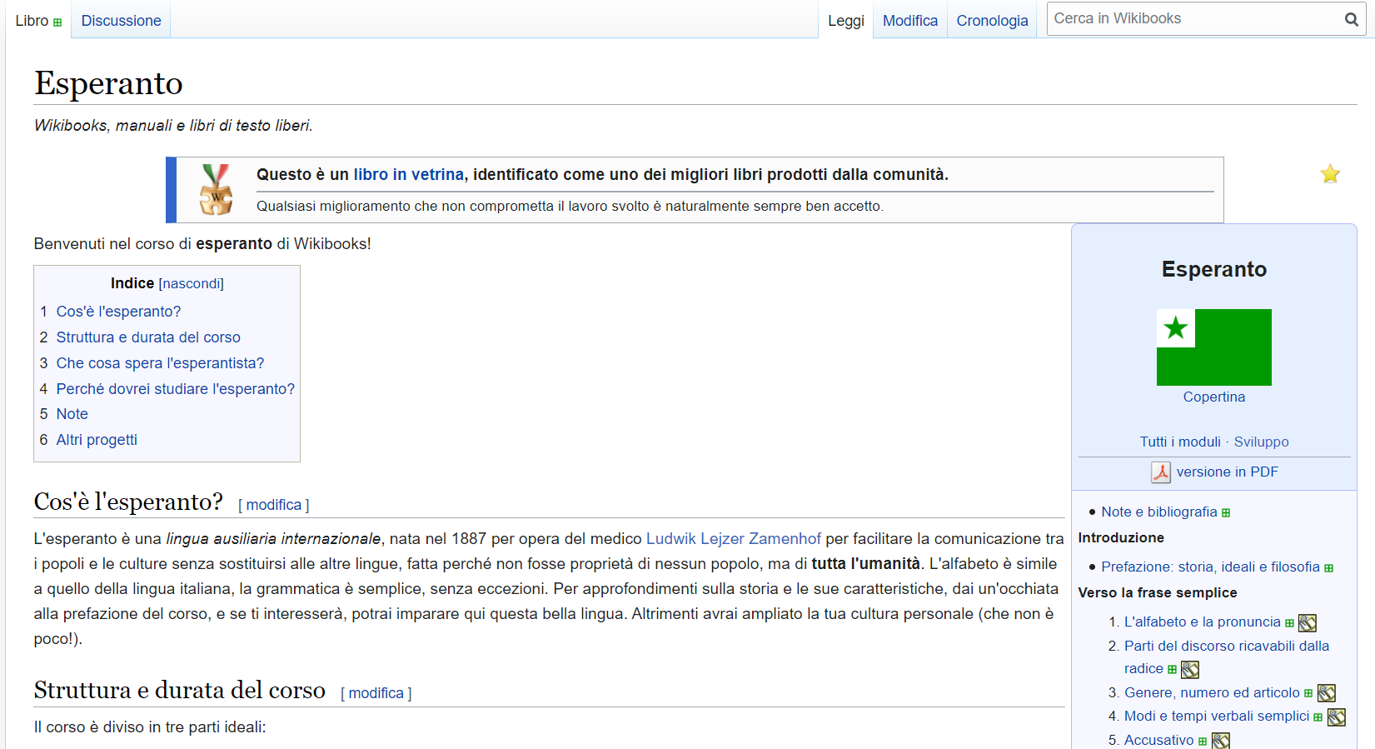
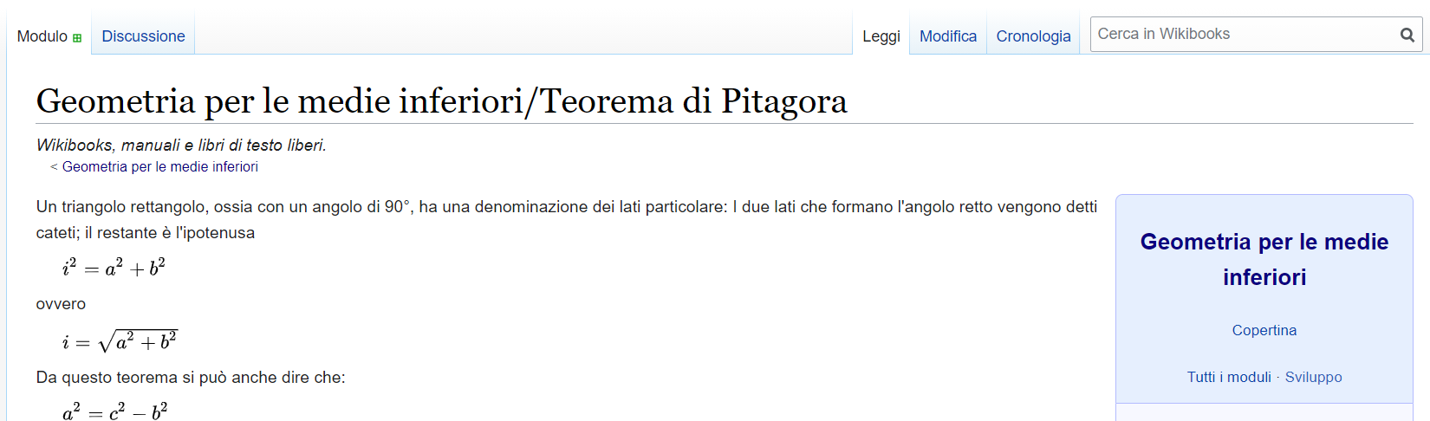
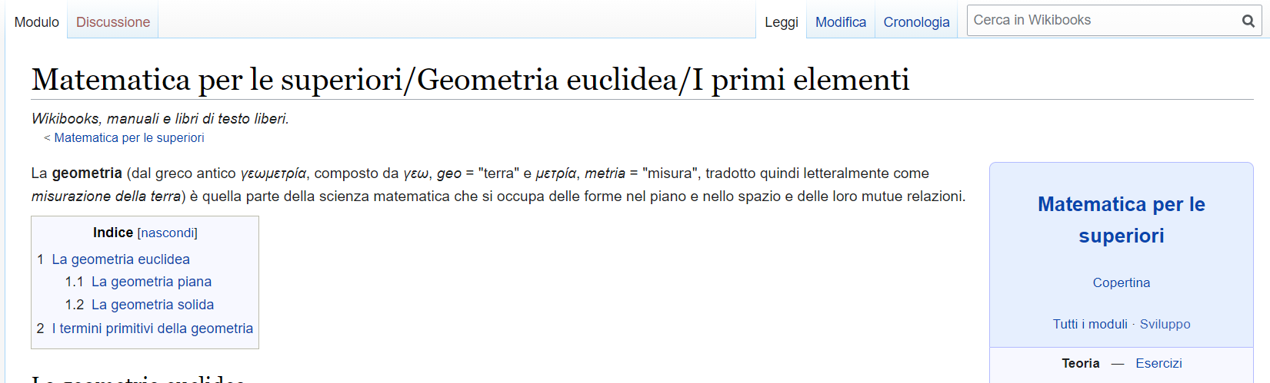
Cosa si può fare su Wikibooks?
Realizzare un libro strutturato con diversi capitoli su un argomento

Slide 17
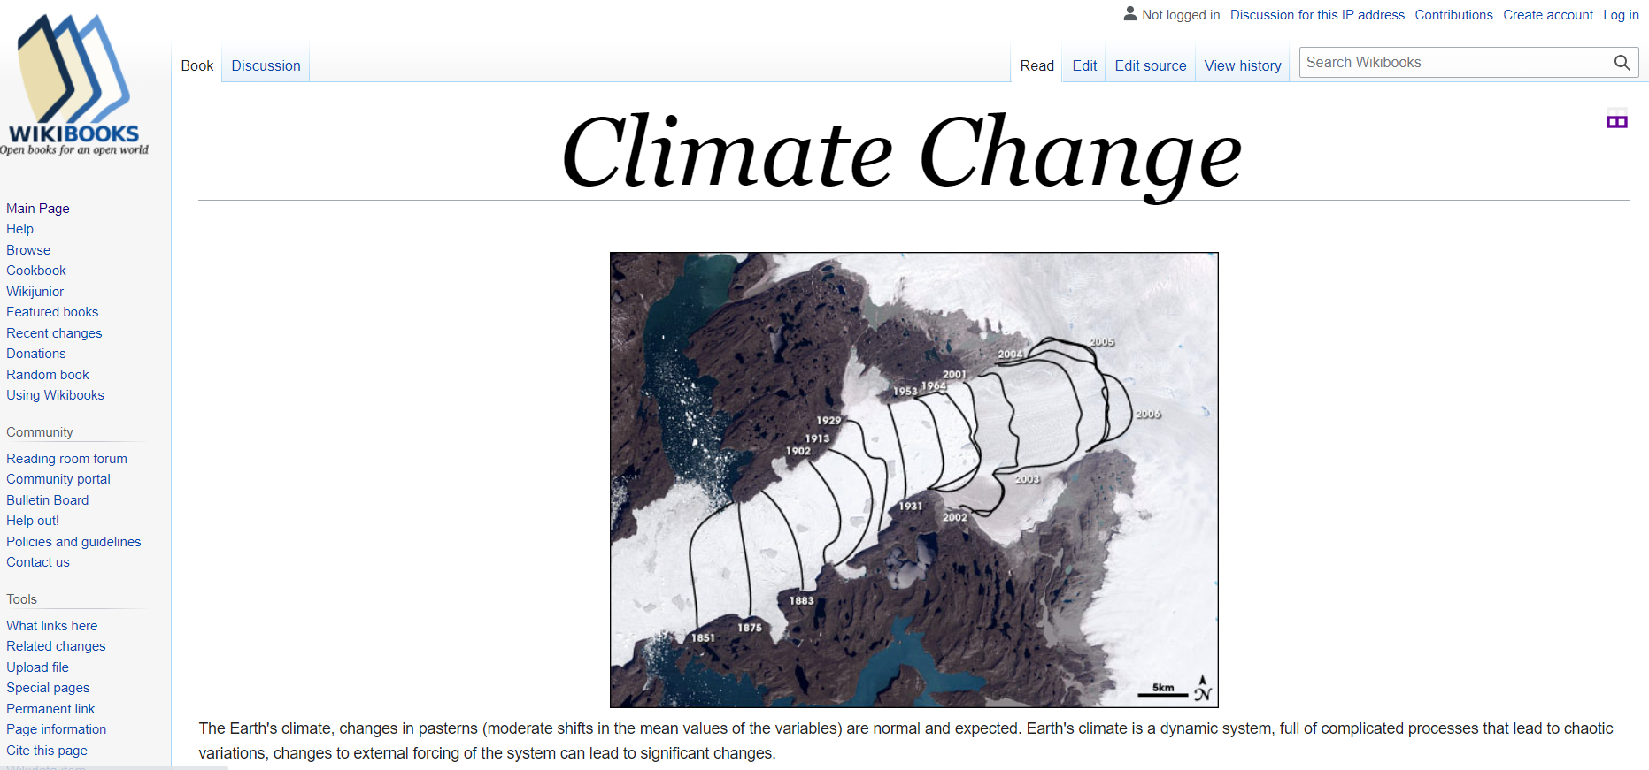
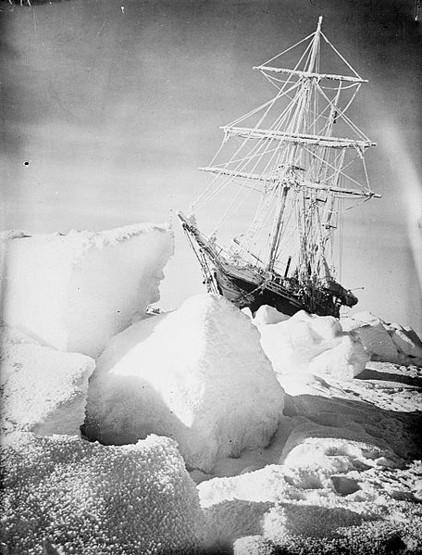
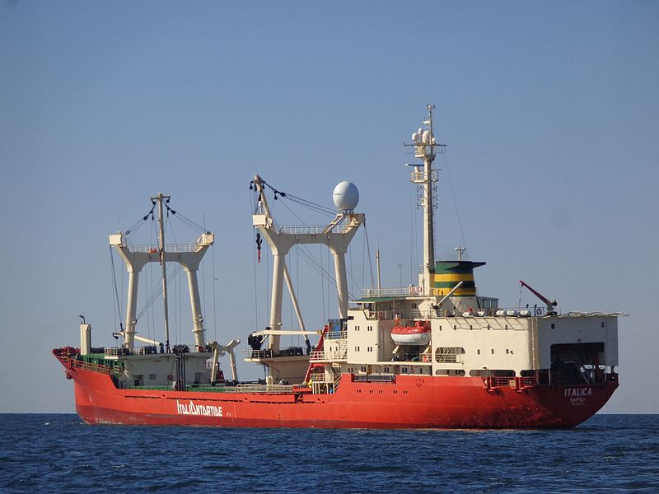
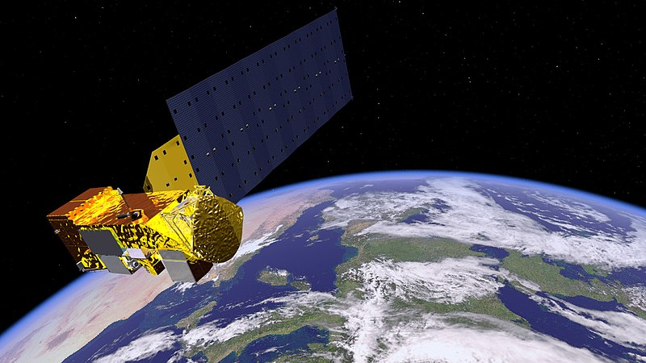
Perché non un libro sui cambiamenti climatici?
O sui grandi esploratori polari, magari con un capitolo dedicato a ogni spedizione? Non ci sono limiti di argomenti!
Esempi:
Acquisizione di dati oceanografici
Cambiamenti climatici
Storia dei grandi esploratori
Stazioni di ricerca polari
Navi da ricerca oceanografiche
Controllo satellitare dell’ambiente
Metodiche di tutela ambientale

Slide 18
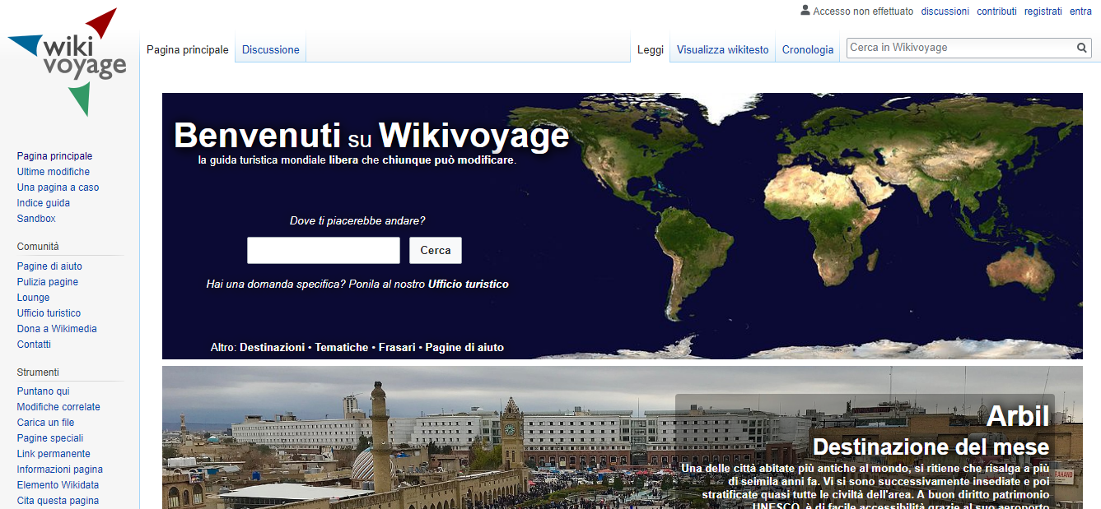
Wikivoyage
https://it.wikivoyage.org
Guida turistica collaborativa che raccoglie informazioni relative a città, regioni o stati, ma anche itinerari volti far scoprire le bellezze del territorio

Slide 19
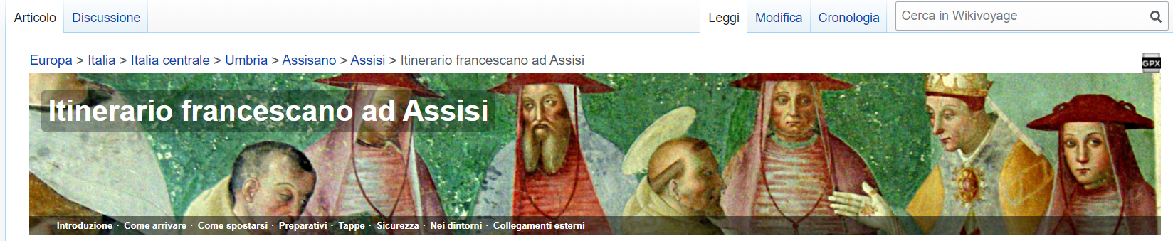
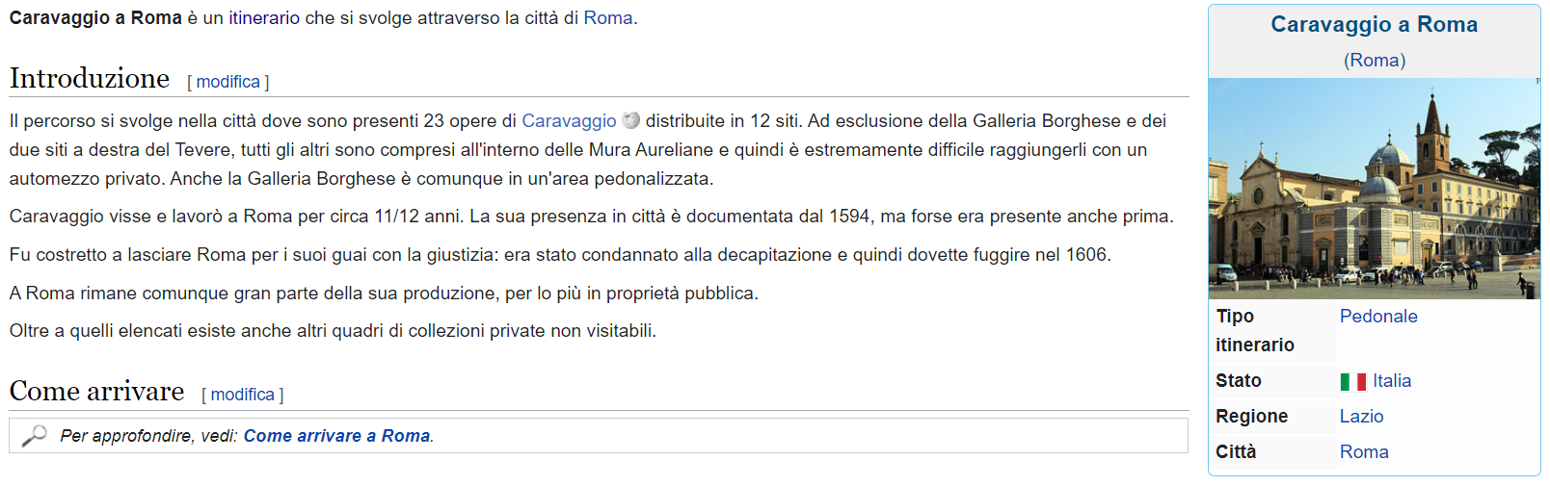
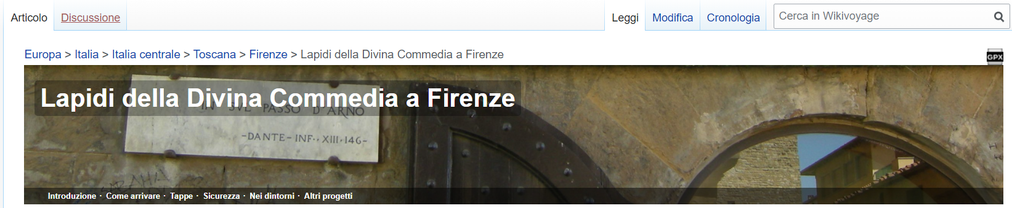
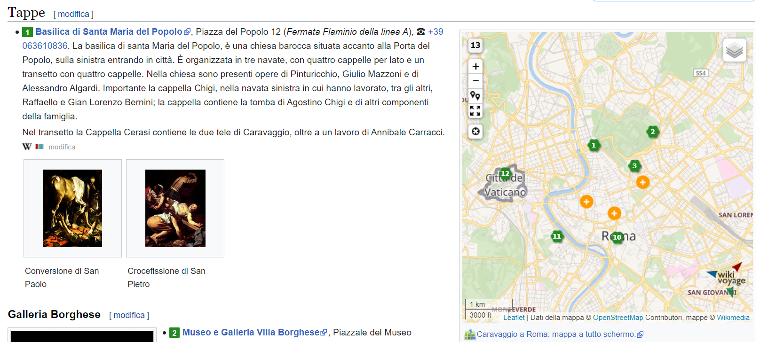
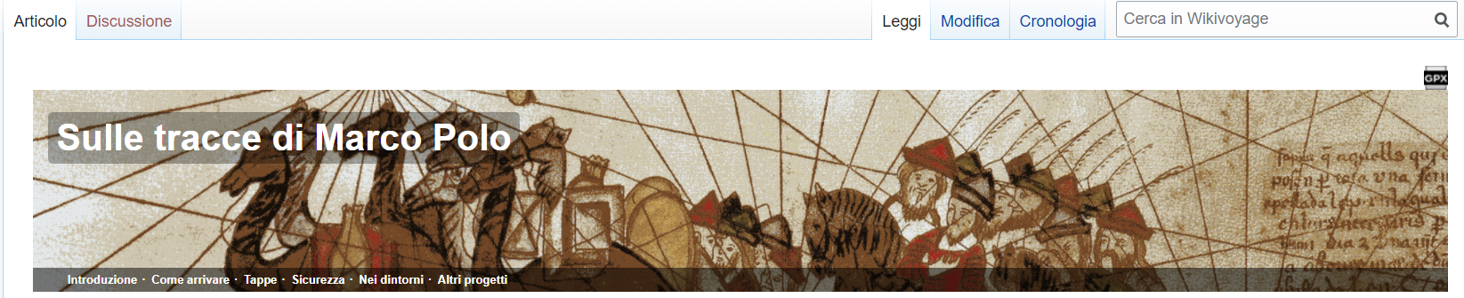
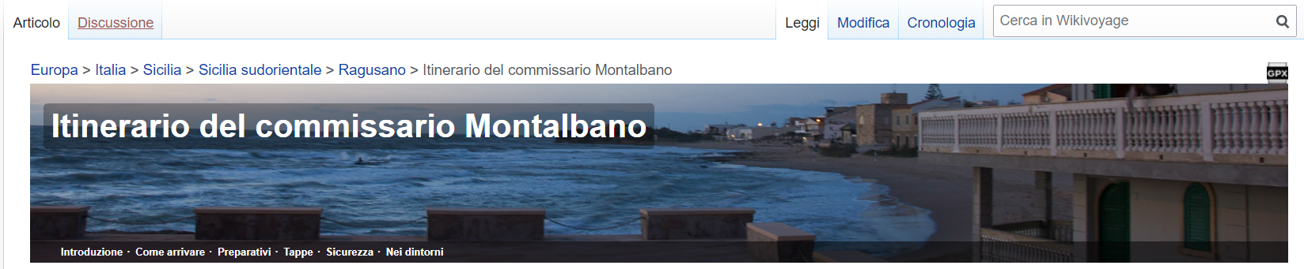
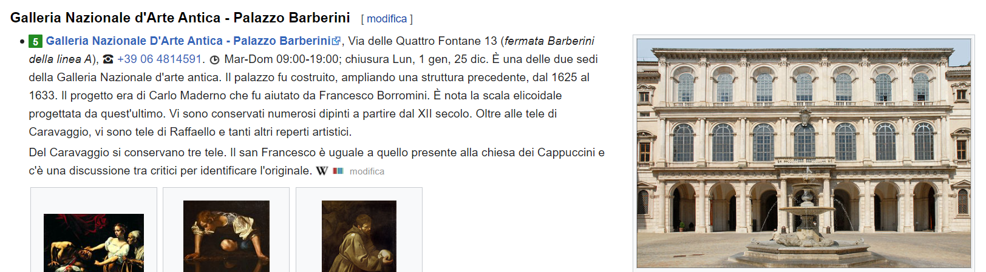
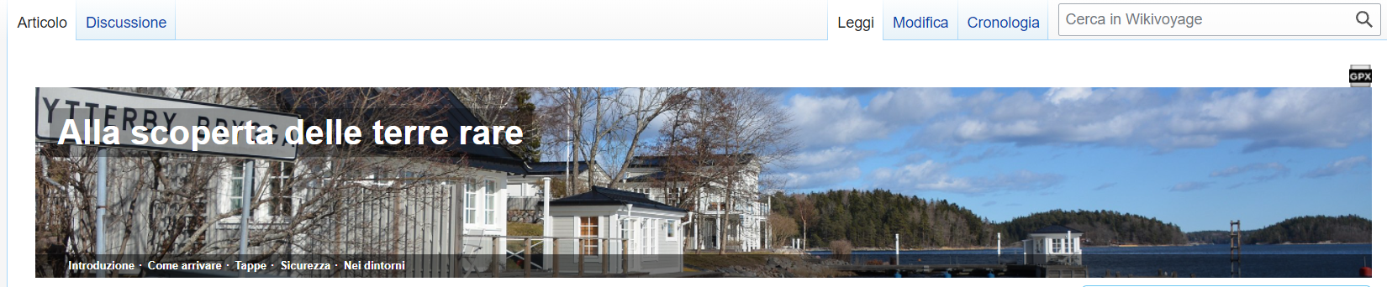
Cosa si può fare su Wikivoyage?
Itinerari tematici!

Slide 20
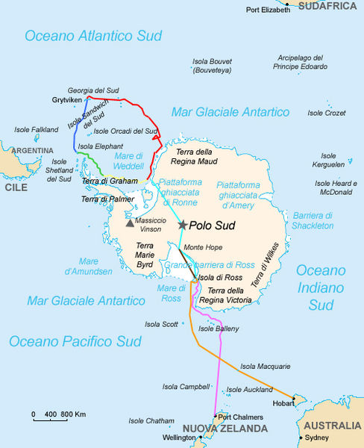
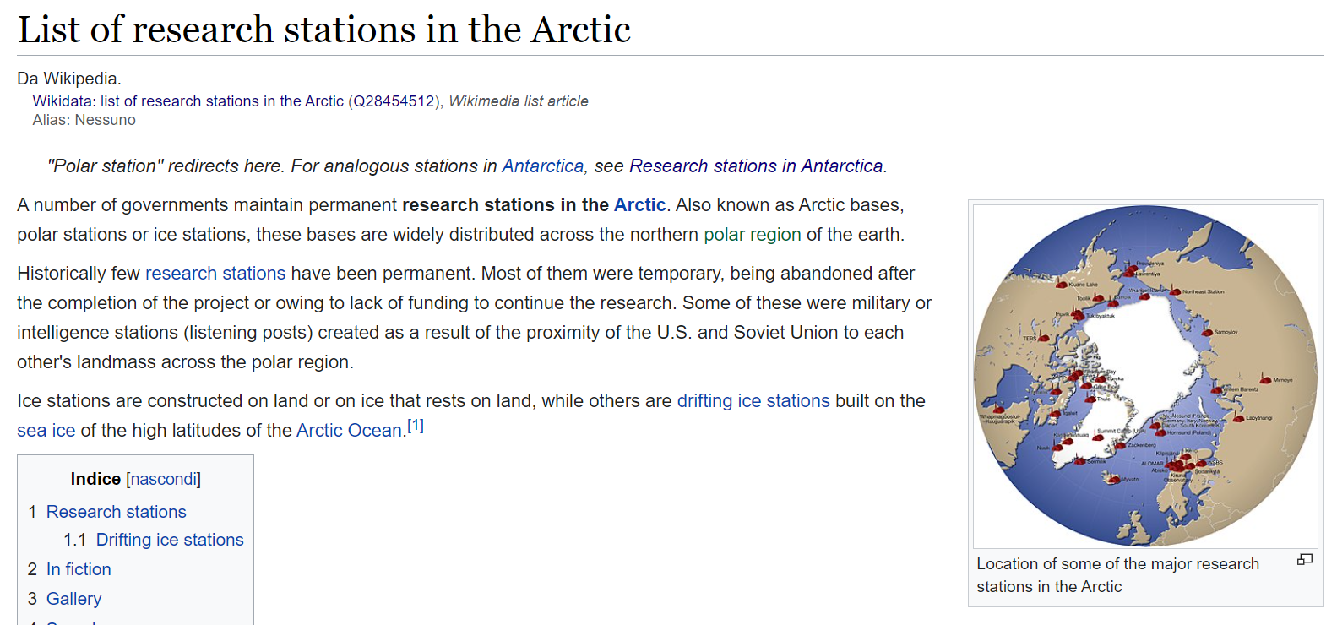
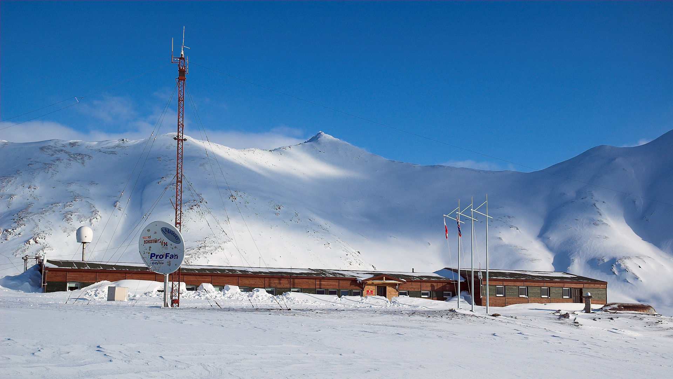
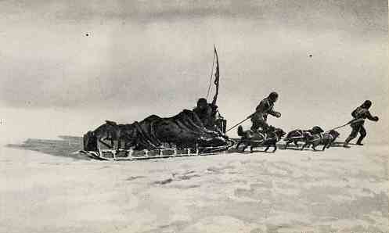
Perché non una descrizione delle basi scientifiche in Artide e Antartide?
O itinerari sulle grandi esplorazioni di Nobile, Shackleton, Amundsen, Scott e così via?

Slide 21
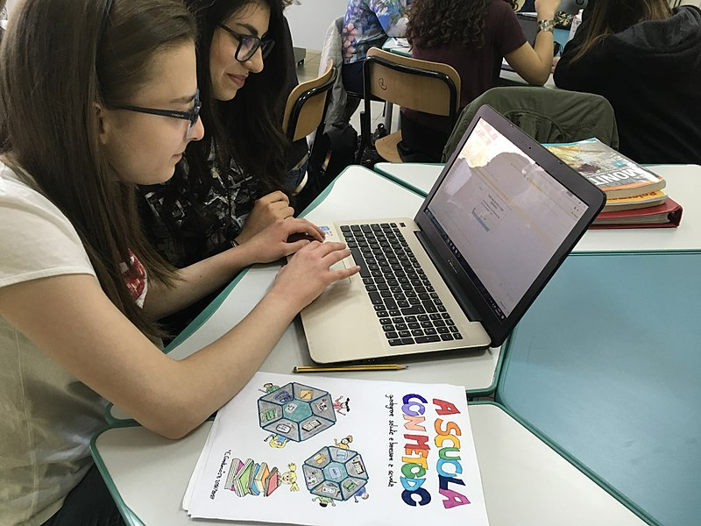
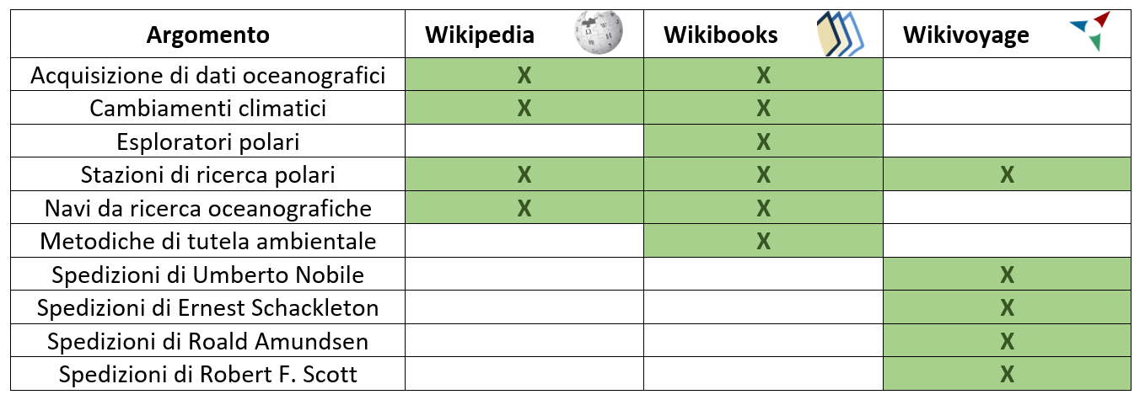
Ricapitolando
Ma non abbiate paura di proporre nuove idee!
Notes:
21
21
21
21

Slide 22
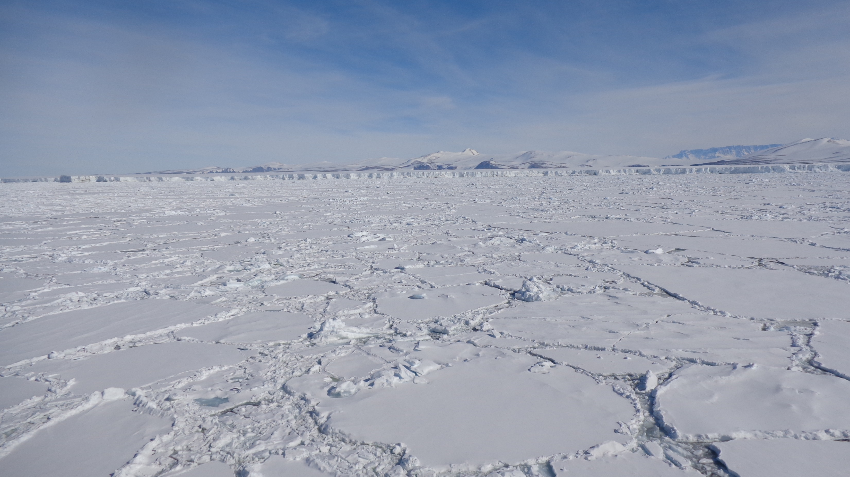
Grazie per l’attenzione

Slide 23
Crediti
Questa presentazione è pubblicata con licenza CC BY-SA 4.0 Internazionale. Gli screenshot di pagine dei progetti Wikimedia (incluso il sito di Wikimedia Italia) sono anch’essi sotto licenza CC BY-SA 4.0.
Alcuni contenuti sono stati presi dalle seguenti fonti:
Ilario Valdelli, A scuola con Wikipedia: information literacy e scrittura collaborativa, presentazione WMI
Luigi Catalani, A scuola con Wikipedia: information literacy e scrittura collaborativa, presentazione WMI
Francisco Ardini, Costruire voci enciclopediche con gli studenti, per la classe e per tutti, presentazione WMI
Matteo Ruffoni et al., Vikidia e Wikiversità, la vera scuola dei ragazzi, CC-BY-SA 4.0
Wikimedia Italia, Offerta formativa scuola secondaria di primo grado, CC-BY-SA 4.0
Wikimedia Italia, Offerta formativa scuola secondaria di secondo grado, CC-BY-SA 4.0
https://www.wikimedia.it

Slide 24
Crediti
IMMAGINI USATE
Wikimedia_Italia-logo.svg (di User:Jollyroger; CC BY-SA-3.0 + Wikimedia trademark)
Iceberg_in_the_Arctic_with_its_underside_exposed,_brightened_underwater.jpg (di User:AWeith; CC BY-SA-4.0)
Jean_d%27Alembert.jpeg (di Maurice Quentin de La Tour; PD)
Vannevar_Bush_1940_(crop).jpg (dell’US Department of Energy; PD)
Jimmy_Wales_in_August_2006.jpg (di Gus Freedman; CC BY-SA 2.5)
Globe_and_books_mgx.svg (di User:AlphaZeta; CC0 1.0)
Wikimedia_logo_family_-_Content_projects.svg (di User:Fringio, derivato da al.; CC BY-SA-3.0 + Wikimedia trademark)
Openstreetmap_logo.svg (di Ken Vermette; CC BY-SA-3.0 + trademark)
VikidiaLogo1.png (di User:Orteil, derivato da al.; CC BY-SA-3.0 + GFDL)
CC-BY-SA_icon.svg (di Creative Commons; PD)
Licenze_Creative_Commons.jpg (di Simone Aliprandi; CC BY-SA-3.0)
Wikimania_2016_-_group_photo_02.jpg (di Niccolò Caranti; CC BY-SA-4.0)
Wikimedia_Foundation_logo_-_vertical.svg (di Wikimedia Foundation; CC BY-SA 3.0 + Wikimedia trademark)
An_Van_Camp_with_D%C3%BCrer_block.jpg (di User:Fæ; CC BY-SA-3.0 + GFDL)
Wikimedia_Italia_course_Polimi_April_2019_02.jpg (di Gioran; CC BY-SA-4.0)
Stopcovid19.svg (di j4p4n; CC0 1.0)
Teaching_climate_change_icon.png (di User:Tommaso.sansone91; CC0 1.0)
Studenti_al_lavoro_su_Wikipedia.jpg (di Luigi Catalani; CC BY-SA-4.0)
Writing_Magnifying.PNG (di Samuel Tan, derivato da al.; CC BY-SA-3.0 + GFDL)
Arctic_sea_ice_volume_progression_since1979.png (di Ed Hawkins; CC BY-SA-4.0)
Researchers_using_Niskin_bottle_to_collect_water_sample_%C2%B7_DN-SD-01-00282.JPEG (di Steven Vanderwerff; PD)
ShackletonEndurancecarta_it.jpg (di User:Xander; CC BY-SA 2.5)
Polska_Stacja_Polarna_Hornsund_AdamNawrot.jpg (di Adam Nawrot; CC BY-SA-3.0)
Mackintosh_and_Spencer-Smith.jpg (di George Marshall; PD)
Artist%27s_rendering_of_NASA%27s_Aqua_Satellite_Orbiting_Earth.jpg (di NASA/JPL AIRS Project; CC BY-2.0)
Italica_02.jpg (di Francisco Ardini/PNRA; CC-BY-SA 4.0)
Endurance_in_the_ice.jpg (di National Maritime Museum from Greenwich, United Kingdom; PD)
Una_classe_liceale_al_lavoro_sui_progetti_Wikimedia_02.jpg (di Luigi Catalani; CC BY-SA-4.0)
https://commons.wikimedia.org/wiki/File:Ross_Sea,_Summer_2016_14.jpg (di Francisco Ardini/PNRA; CC-BY-SA 4.0)
https://www.wikimedia.it

